Slide 1
Aula Teórica 6: Amplificadores com o FET e cascatas.
Dr. José A. Chaljub Duarte

Slide 2
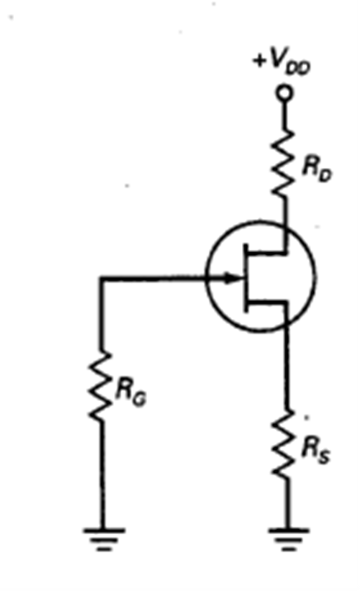
Polarizar

Slide 3
Polarizar

Slide 4
Polarizar

Slide 5
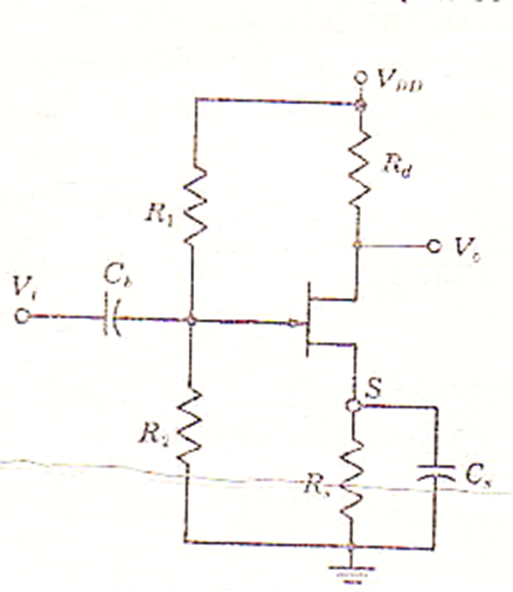
Polarizar

Slide 6
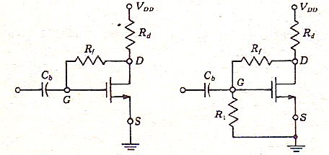
polarização do MOSFET de acumulação

Slide 7
Circuito equivalente do FET

Slide 8

Parâmetros do circuito equivalente do FET
$μ=g_{m}$*$r_{d}$

Slide 9
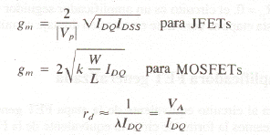
Parâmetros do circuito equivalente do FET

Slide 10
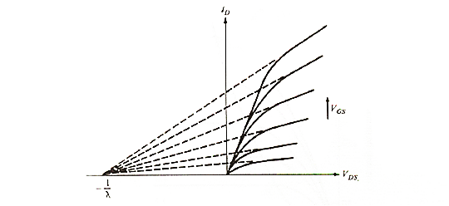
Voltagem Early

Slide 11
Modelo generalizado

Slide 12
Terminais de saída

Slide 13
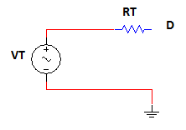

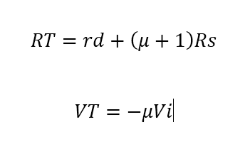
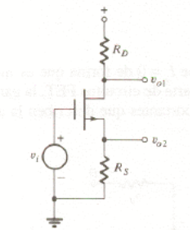
Circuito equivalente olhando pelo Dreno

Slide 14
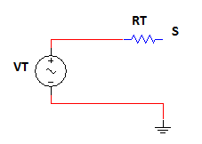

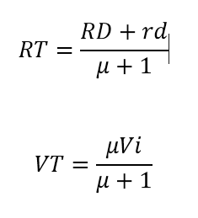
Circuito equivalente olhando pelo Fonte

Slide 15
SC (fonte comum)
Av maior que um (modularmente), com inversão de fase.
Ri aproximadamente igual ao Rg.
Ro=rd+(µ+1)Rs.
Por sua arquitetura e comportamento é equivalente ao EC

Slide 16
DC (drenador comum)
Av menor que a unidade, não inverte a fase.
Ri aproximadamente igual ao Rg.
Ro=(rd+Rd)/(µ+1). O valor mais baixo.
Por sua arquitetura e comportamento é equivalente ao CC

Slide 17
GC (comporta comum)
Av é maior que um sem inversão de fase.
Ri= (rd +Rd)/(µ+1).
Ro semelhante a do fonte comum.
Por sua arquitetura e comportamento é equivalente ao BC

Slide 18
Amplificadores de pequeno sinal em cascata

Slide 19
Cascata

Slide 20
Duas razões justificam o uso das cascatas
Aumentar Av até limites que não se podem alcançar com uma etapa.
Conseguir níveis do Ri e ou Ro até limites que não se podem alcançar com uma etapa.

Slide 21
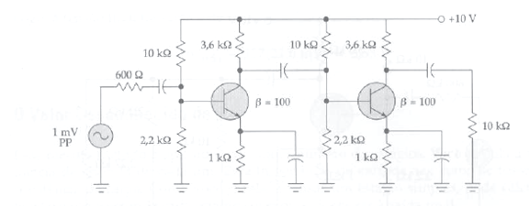
Que razões justificam o uso da cascata mostrada?

Slide 22
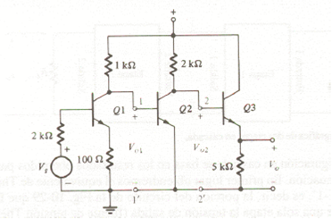
Que razões justificam o uso da cascata mostrada?

Slide 23
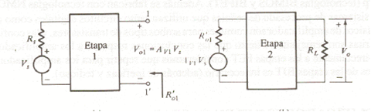
cascata
O comportamento da cascata se pode obter da análise independente das etapas que a compõem tendo em conta o efeito de carga que exerce cada etapa sobre a que lhe precede

Slide 24
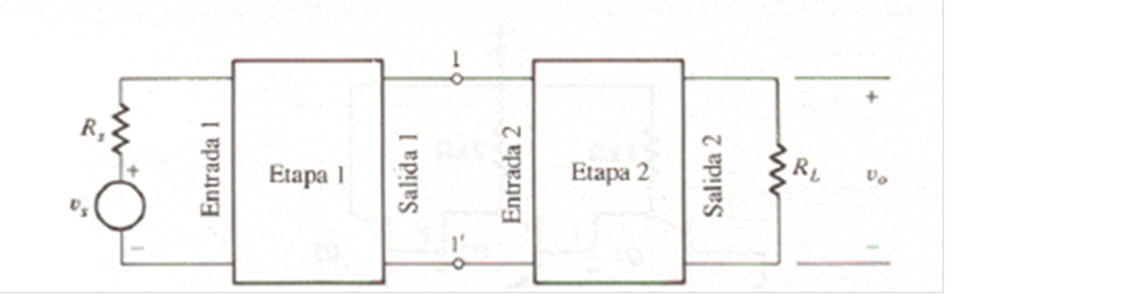
efeito de carga
A única etapa que não recebe efeito de carga é a última.

Slide 25
Para os cálculos
Para os cálculos, nos mover da última etapa por volta da primeira para achar nessa ordem: Ai, Ri e Av

Slide 26
Resistência de entrada
Ri depende do Ai e Av, depende do Ai e do Ri
Ri da primeira etapa é também Ri da cascata

Slide 27
O ganho de voltagem da cascata
Avt= Vo/Vi=(Vo/V2) *(V2/Vi)
Generalizando
Avt =Av1 * Av2 * Av3……*Avn

Slide 28
calcular Ro
Para calcular Ro nos movemos da primeira etapa à última.
É necessário ter em conta os componentes da malha de entrada e para isso faz falta a Ro da etapa precedente.

Slide 29
Calcular Ro

Slide 30
fonte de sinal
Para uma etapa dada, a precedente é uma fonte de sinal com Rs=Ro

Slide 31
Ai
Pelo general, quão corrente sai de uma etapa não é igual a que entra na outra, por isso:
Não se pode calcular a Ai da cascata como o produto das Ai de corrente das etapas

Slide 32
Ai
A Ai total se pode calcular conhecendo a Avt

Slide 33
extremos da cascata
Que configurações básicas se podem utilizar nos extremos da cascata?

Slide 34
etapa intermédia
Que configurações básicas se podem utilizar como etapa intermédia de uma cascata?

Slide 35
Cascadas especiales
O par Darlington como caso particular de uma cascata

Slide 36
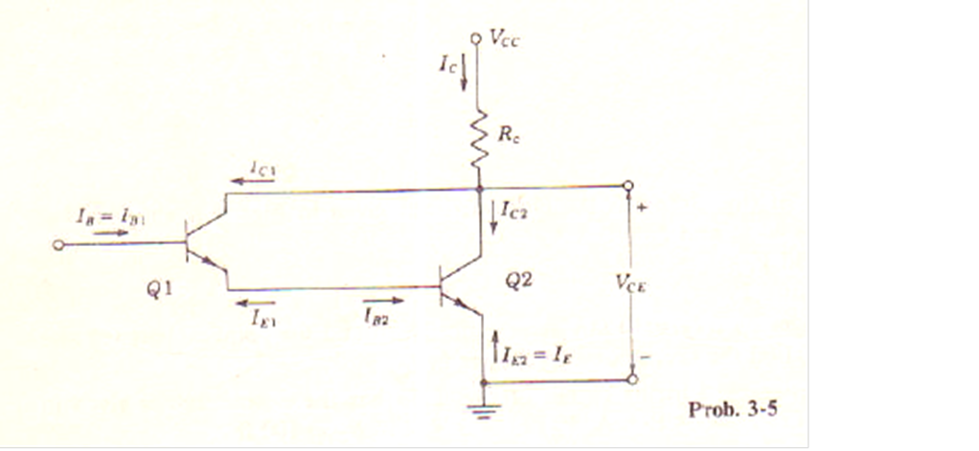
par Darlington
A Re de Q1 é a Ri de Q2
É uma cascata de dois CC
Notes:
Aprincipal funçao deste par é de conseguir alta impedancia de entrada e alto ganho de corrente. Estes sao feitos com transistores da mesma familia. Se o primeiro tem ganho B1 e o segundo B2, o ganho total sera B1*B2.

Slide 37
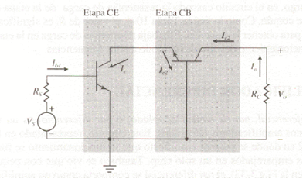
Cascadas especiales
Cascode, cascata EC, BC

Slide 38
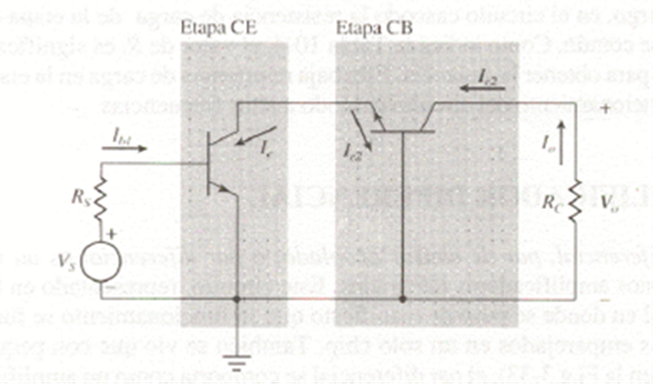
Cascode
Cascode facilita uma Av semelhante ao EC, com um largo de banda maior

Slide 39
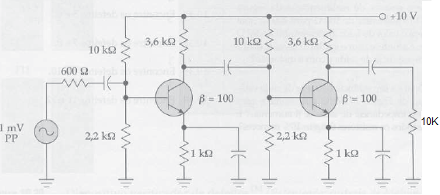
Exemplo

